Slide 1
Anders Brownsorth 홈페이지를
이용한 블록체인 시연

Slide 2
블록체인에서 거래 내역이 수집되는 과정
분산 시스템의 특성과 암호화 기술, 그리고 합의 알고리즘이
복합적으로 작용하여 이루어짐
  (1) 트랜잭션 생성 및 서명
    사용자 시작 - 사용자가 암호화폐 지갑(Wallet)이나 블록체인
    애플리케이션(DApp)을 통해 거래(트랜잭션)를 생성(예를 들어, 'A가 B에게
    1비트코인을 보낸다'는 내용의 트랜잭션을 만듬)
      트랜잭션에는 다음과 같은 정보가 포함
        보내는 사람의 주소(Public Key에서 파생)
        받는 사람의 주소
        거래 금액(또는 데이터)
        거래 수수료 (Fee) - 마이너(채굴자)나 검증자(Validator)가 트랜잭션을
        블록에 포함시키는 동기를 부여
    디지털 서명 - 보내는 사람은 자신의 개인키(Private Key)를 사용하여
    이 트랜잭션에 디지털 서명을 함(서명은 보내는 사람이 해당 자산의
    소유자임을 증명하고, 트랜잭션의 무결성을 보장)

Slide 3
블록체인에서 거래 내역이 수집되는 과정
분산 시스템의 특성과 암호화 기술, 그리고 합의 알고리즘이
복합적으로 작용하여 이루어짐
  (2) 트랜잭션 전파 (Broadcasting)
    네트워크 전송 - 서명된 트랜잭션은 사용자의 지갑 또는 노드(Node)를
    통해 블록체인 네트워크 전체로 브로드캐스트(broadcast)됨
    유효성 검증 - 유효하다고 판단된 트랜잭션은 각 노드의 메모리 풀(Mempool) 또는 트랜잭션 풀(Transaction Pool)이라는 임시 저장 공간에 대기(아직 블록에 포함되지 않은 미확인(unconfirmed) 트랜잭션들의
    대기실과 같음)
      네트워크에 연결된 모든 노드는 이 트랜잭션을 수신하고, 즉시 유효성을 검증
        보내는 사람이 충분한 잔액을 가지고 있는지
        트랜잭션 형식이 올바른지
        디지털 서명이 유효한지
        이중 지불(Double Spending) 시도는 아닌지 등

Slide 4
블록체인에서 거래 내역이 수집되는 과정
분산 시스템의 특성과 암호화 기술, 그리고 합의 알고리즘이
복합적으로 작용하여 이루어짐
  (3) 블록 생성 및 트랜잭션 포함(채굴/검증)
    마이너/검증자 역할 - 블록체인 네트워크에는 '마이너(Miner)' (작업 증명 PoW 방식) 또는 '검증자(Validator)' (지분 증명 PoS 방식)라는 특별한 노드들이 있음(이들은 새로운 블록을 생성하고 블록체인에 추가하는 역할을 함)
      트랜잭션 수집 - 마이너/검증자는 자신의 메모리 풀에 있는 유효한 트랜잭션들을 수집하여 새로운 블록을 구성(이때 일반적으로 수수료가 높은 트랜잭션을
      우선적으로 선택하는 경향이 있음)
      블록 생성 - 수집된 트랜잭션과 함께 이전 블록의 해시 값, 타임스탬프, 그리고
      합의 알고리즘에 필요한 추가 정보(예: 비트코인의 경우 Nonce 값)를 포함하는 새로운 블록을 생성
      합의 알고리즘 수행
        작업 증명(PoW) - 마이너는 새로운 블록의 해시 값을 계산하기 위해
        복잡한 수학적 퍼즐(nonce 값을 찾는 과정)을 품(이 과정을 채굴(Mining)이라고 하며 가장 먼저 퍼즐을 푼 마이너가 블록을 만들 권한을 얻음)
        지분 증명(PoS) - 검증자는 자신이 스테이킹(예치)한 코인의 양에 따라
        블록을 생성하거나 검증할 권한을 얻음(무작위로 선택되거나, 지분량에
        비례하여 기회가 주어짐)

Slide 5
블록체인에서 거래 내역이 수집되는 과정
분산 시스템의 특성과 암호화 기술, 그리고 합의 알고리즘이
복합적으로 작용하여 이루어짐
  (4) 블록 전파 및 검증(체인 연결)
    블록 브로드캐스트 - 새로운 블록을 성공적으로 생성한 마이너/검증자는
    해당 블록을 네트워크의 다른 모든 노드로 브로드캐스트
    노드 검증 - 다른 노드들은 브로드캐스트된 블록을 수신하고, 블록 내의
    모든 트랜잭션과 블록 자체의 유효성을 다시 한번 검증
      블록에 포함된 모든 트랜잭션이 유효한가?
      이전 블록의 해시가 올바르게 참조되었는가?
      (PoW의 경우) 퍼즐이 올바르게 풀렸는가? 등
    체인 추가 - 모든 노드가 해당 블록이 유효하다고 합의하면, 각 노드는
    자신의 블록체인 사본에 이 새로운 블록을 추가(이렇게 블록들이 서로
    연결되어 블록체인을 형성)
    트랜잭션 확정(Confirmation) - 트랜잭션이 블록에 포함되고 블록체인에
    추가되면, 해당 트랜잭션은 '확정(Confirmed)'된 것으로 간주됨(대부분의
    블록체인에서는 하나의 블록이 추가되는 것만으로는 완전한 확정으로
    보지 않고, 그 위에 몇 개의 블록이 더 쌓여야(예: 비트코인은 6블록)
    최종 확정으로 간주하여 이중 지불 공격을 방지함)

Slide 6
Anders Brownsorth 홈페이지를 이용한
블록체인 시연
블록체인 시연
  Andersbrown 홈페이지를 이용한 블록체인 데모
    메인페이지에는 블록체인의 데모를 유튜브 영상을 통해 보여줌
    https://andersbrownworth.com/blockchain/
    상단에 Keys, Signatures, Transaction, Blockchain탭이 존재함
      https://andersbrownworth.com/blockchain/public-private-keys/blockchain
    상단에 해시, 블록, 블록체인, 분산, 토큰, 코인 베이스의 탭이 존재함
      https://andersbrownworth.com/blockchain/

Slide 7
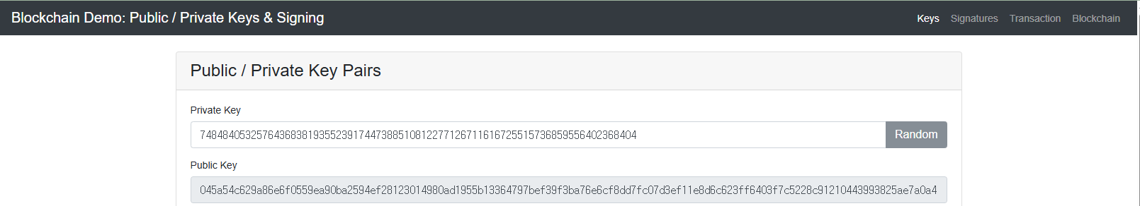
Anders Brownsorth 홈페이지를 이용한
블록체인 시연
개인키, 공개키생성
  개인키(Private Key)와 공개키(Public Key)는 암호화 방식 중 하나인
  공개키 암호화(Public-key cryptography) 또는 비대칭 키 암호화(Asymmetric-key cryptography)에서 사용되는 한 쌍의 키

Slide 8
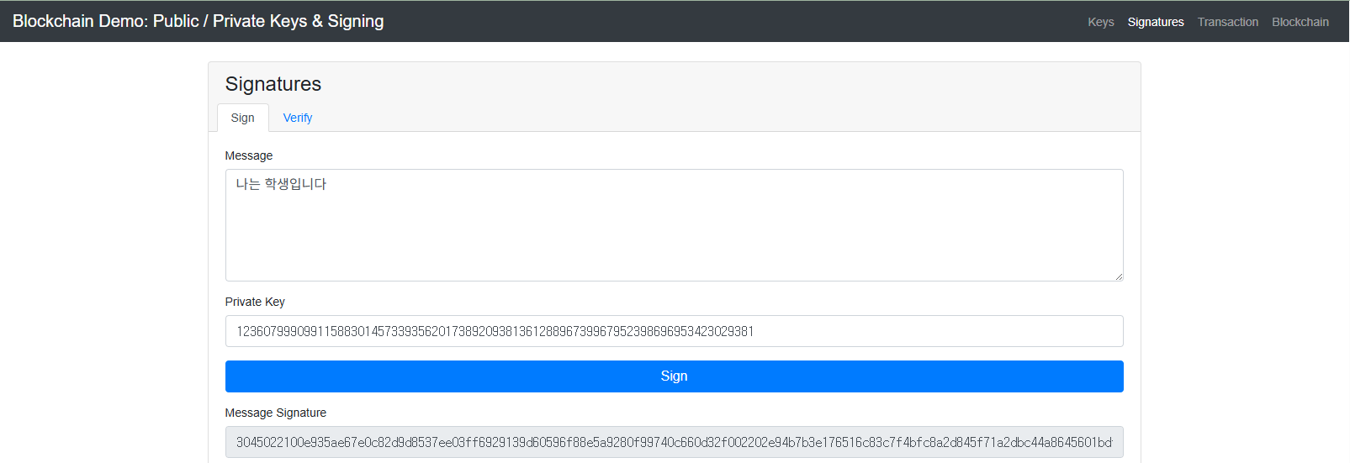
Anders Brownsorth 홈페이지를 이용한
블록체인 시연
전자서명(Digital Signature)
  디지털 문서나 메시지의 무결성(Integrity), 인증(Authentication),
  그리고 부인 방지(Non-repudiation)를 보장하는 데 사용되는 전자적인 "지문"과 같은 기술
    이는 오프라인에서의 수기 서명이나 도장과 유사한 역할을 하지만,
    디지털 환경의 특성을 살려 훨씬 강력한 보안 기능을 제공

Slide 9
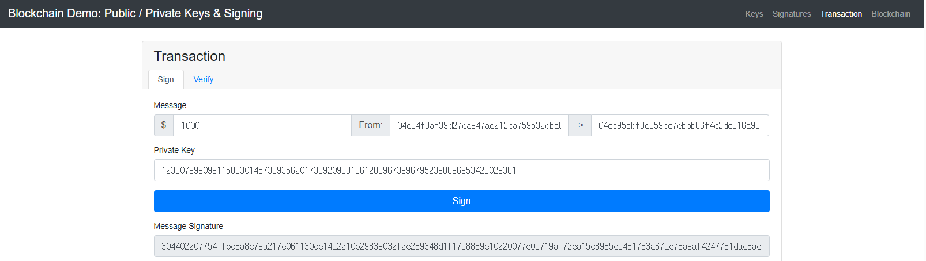
Anders Brownsorth 홈페이지를 이용한
블록체인 시연
트랜잭션과 전자서명
  트랜잭션(Transaction)
    데이터베이스 시스템 또는 분산 시스템에서 하나의 논리적인 작업 단위를
    의미
      이 작업 단위는 여러 개의 독립적인 연산(operation)으로 구성될 수 있지만,
      시스템 입장에서는 이 모든 연산들이 분할 불가능한(atomic) 하나의 단위로
      처리되어야 함

Slide 10
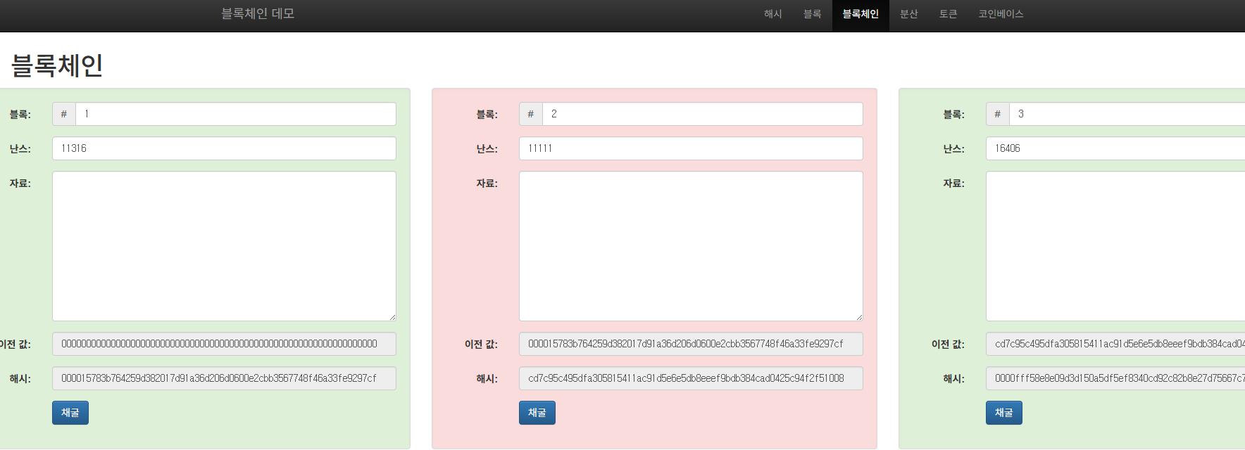
Anders Brownsorth 홈페이지를 이용한
블록체인 시연
해시값 계산과 블록의 체인연결
  구성하고 해시값을 이용하여 블록을 체인처럼 연결
    자료가 변할경우 해시값이 변하고 채굴 실행 시 영향을 받아 난스값도
    바뀌게됨
    핑크색 블록은 미채굴된 블록, 초록색 블록은 채굴이 끝난 블록을 의미함

Slide 11
Anders Brownsorth 홈페이지를 이용한
블록체인 시연
토큰의 거래 및 코인 베이스 트랜잭션
  비트코인 블록체인의 'Coinbase Transaction'
    비트코인 블록체인에서 새로운 코인을 생성하고, 해당 블록을 성공적으로 채굴한 채굴자에게 보상(블록 보상)을 지급하는 특별한 형태의 거래 기록
      블록체인 네트워크를 유지하고 채굴자에게 동기를 부여하는 핵심 메커니즘이며, 새로운 암호화폐를 발행하는 유일한 수단
      암호화폐 거래소 'Coinbase'와는 별개의, 블록체인 기술 자체에 존재하는
      특수한 유형의 트랜잭션 → 특히 비트코인 블록체인에서 중요한 개념
      토큰의 거래를 확인할 수 있으며 송금액, 보낸이 그리고 받는 이에
      따라 해시값에 변동을 주게됨
      블록은 하나 이상의 트랜잭션을 포함해야하며 블록의 첫 트랜잭션을
      코인 베이스 트랜잭션이라고함

Slide 12
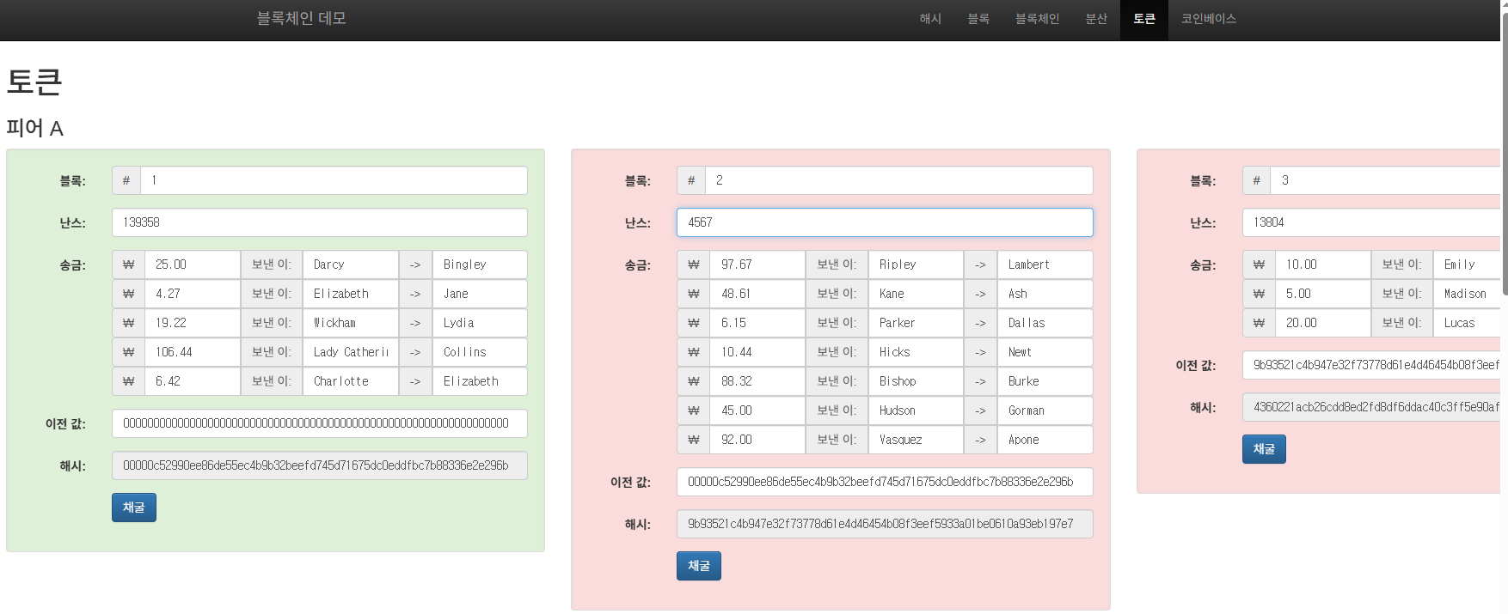
Anders Brownsorth 홈페이지를 이용한
블록체인 시연
토큰의 거래 및 코인 베이스 트랜잭션
  코인베이스 트랜잭션 (Coinbase Transaction)
    중앙은행이 '새로운 지폐'를 찍어내서 최초로 시장에 공급하는 것과 비슷
      상황 : 비트코인 네트워크에서 채굴자가 복잡한 수학 문제(난이도 목표)를 풀고 새로운 장부 페이지(블록)를 완성 → 이들은 이 작업에 대한 보상을 받아야 함
      작동 방식
        입력 없음(새 돈 창조) : 채굴자는 친구에게 돈을 받을 필요 없이, 자신의
        장부 페이지 맨 위에 "이 블록을 만든 보상으로, 나(채굴자)의 계좌에
        새로운 비트코인 3.125 BTC와 거래 수수료를 지급한다"는 특수 거래를
        직접 기록함
        출력(최초 입금) : 이 거래는 오직 출력(채굴자의 지갑 주소)만 있음 →
        아무것도 소비하지 않고 새로운 코인을 만들어내 채굴자에게 지급함

Slide 13
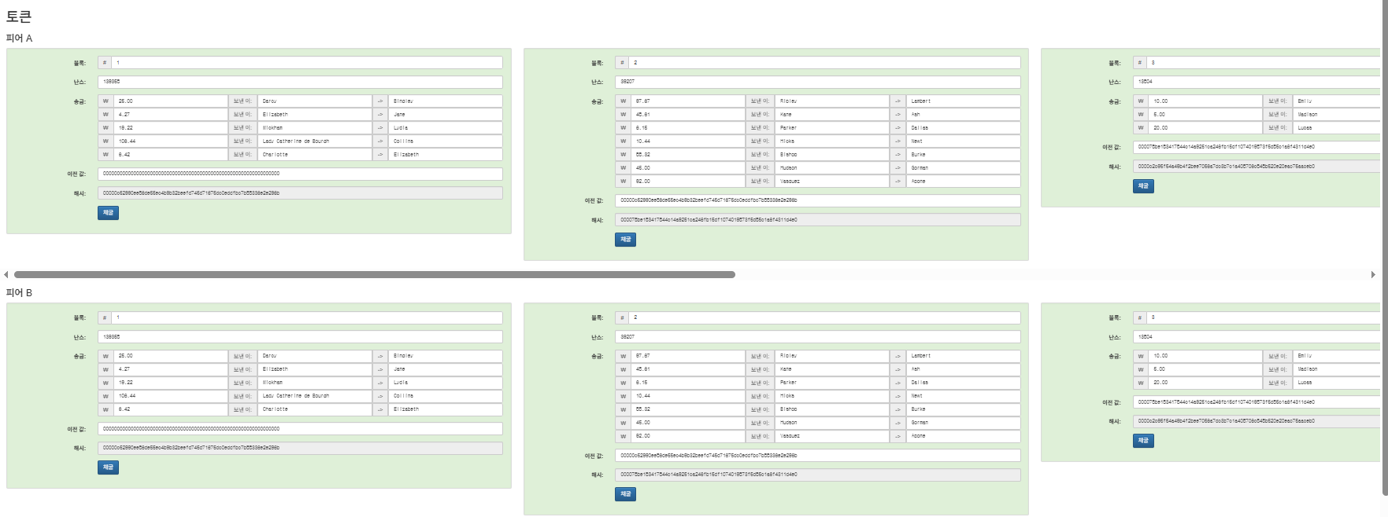
Anders Brownsorth 홈페이지를 이용한
블록체인 시연
토큰의 거래 및 코인 베이스 트랜잭션

Slide 14
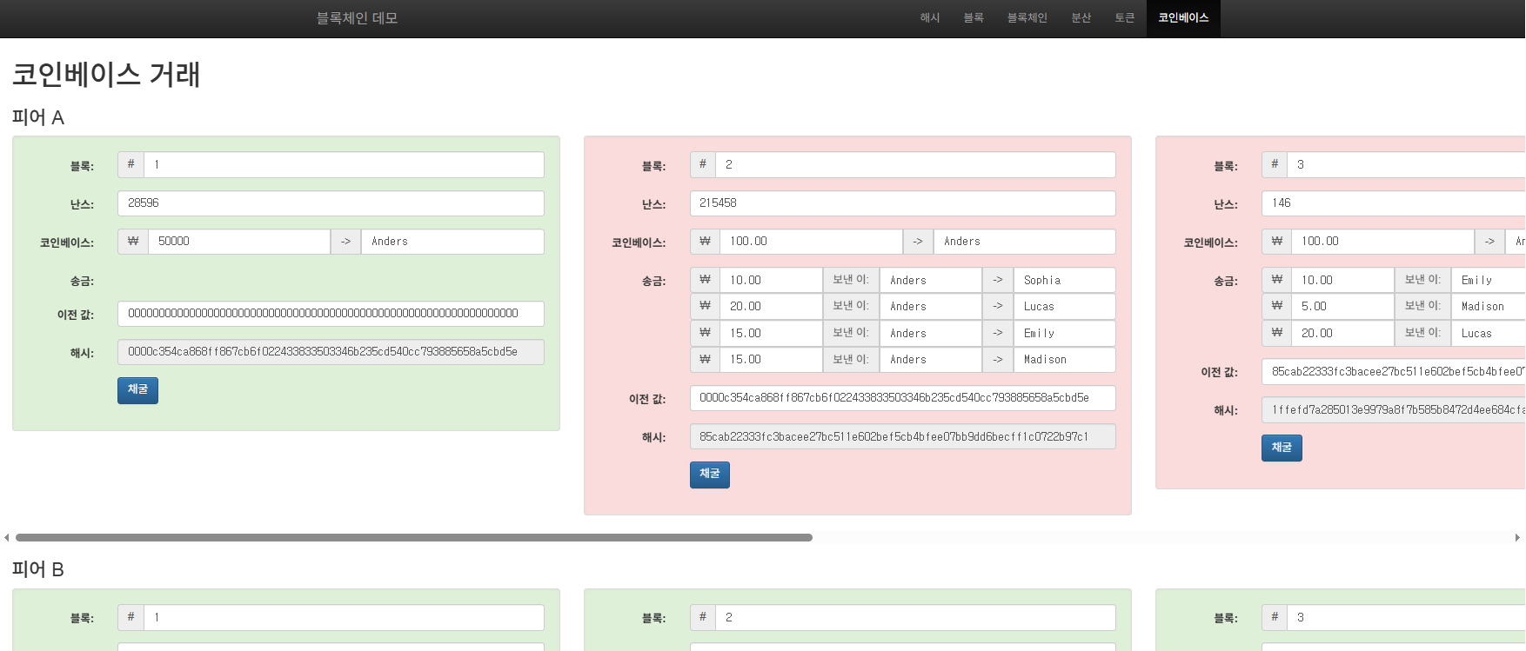
Anders Brownsorth 홈페이지를 이용한
블록체인 시연
토큰의 거래 및 코인 베이스 트랜잭션

